Slide 1

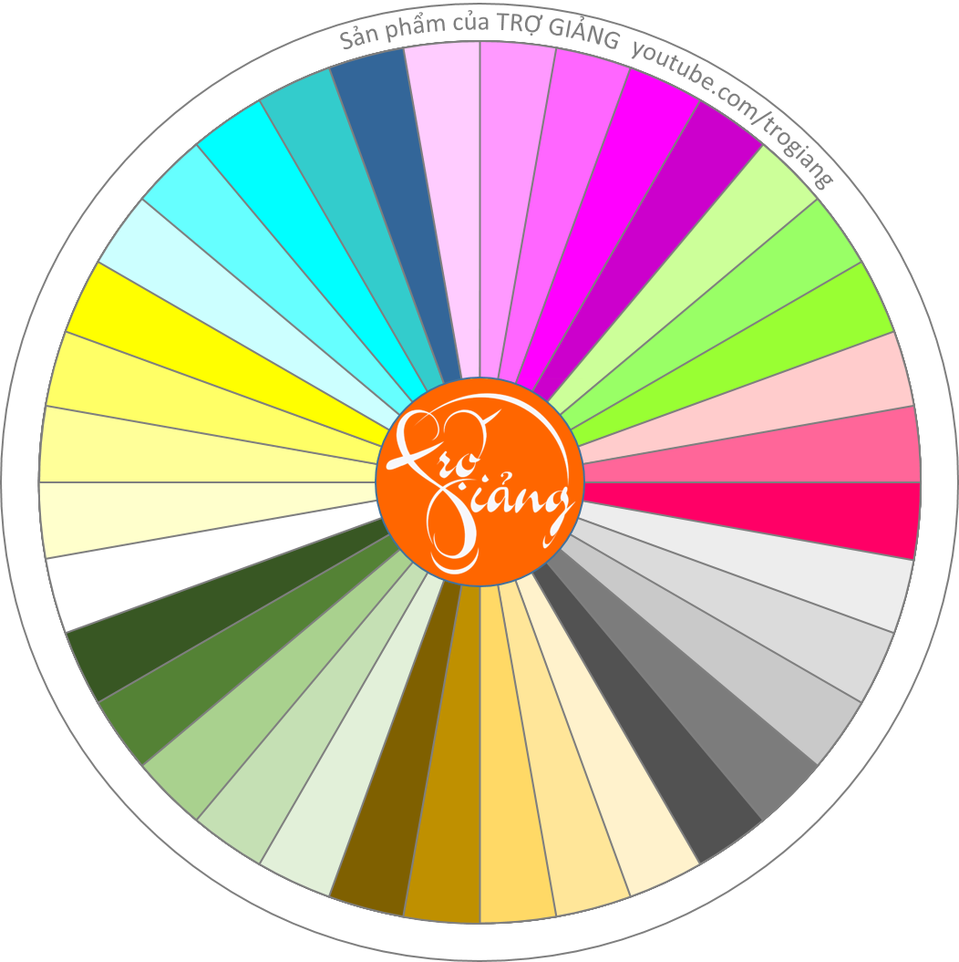


BÀI MỚI
VÒNG QUAY KIỂM
TRA BÀI CŨ
10
9
8
11
12
7
13
6
14
5
15
4
16
3
17
2
18
1
19
20
21
22
23
25
32
26
31
30
27
29
28

Slide 2
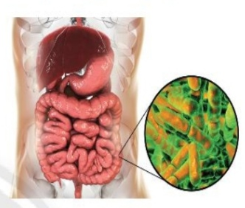

Em có biết chúng là những sinh vật nào không?
Em có nhận xét gì về số lượng, kích thước của vi khuẩn trên cơ thể người?
Ngoài sống trên cơ thể người, vi khuẩn còn có thể sống ở đâu? Chúng có lợi hay có hại?
Vi khuẩn
Trong cơ thể chúng ta các sinh vật vô cùng nhỏ bé này có số lượng lớn hơn một nửa tổng số tế bào cấu tạo nên cơ thể người( Cơ thể người có số lượng tế bào rất lớn khoảng 75 nghìn tỉ tế bào).
10 nghìn tỷ sinh vật vô cùng nhỏ bé thuộc hơn 1000 loài sống trong đường ruột của người

Slide 3

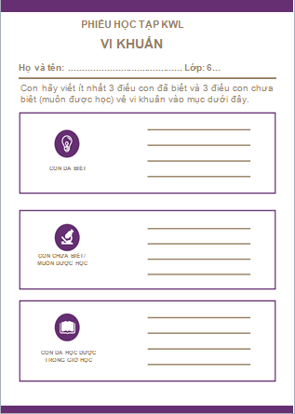
PHIẾU HỌC TẬP SỐ KWL
Hãy viết ít nhất 3 điều đã biết và 3 điều chưa biết (muốn đựơc học) về vi khuẩn vào phiếu học tập KWL.

Slide 4
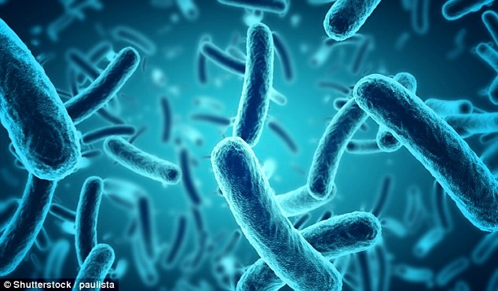
TIẾT 67+68
Bài 27:
VI KHUẨN

Slide 5
NỘI DUNG
Bài 27:
VI KHUẨN
I. ĐA DẠNG VI KHUẨN
II. CẤU TẠO CỦA VI KHUẨN
III. VAI TRÒ CỦA VI KHUẨN
IV. MỘT SỐ BỆNH DO VI KHUẨN

Slide 6
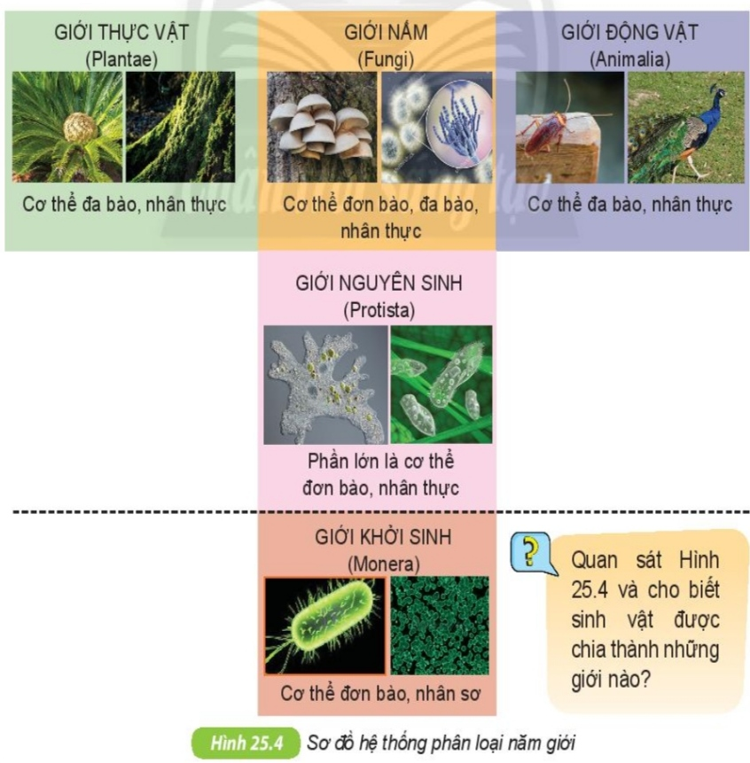
Hãy cho biết vị trí của vi khuẩn trong hệ thống phân loại 5 giới? Đặc điểm nổi bật của vi khuẩn?
Vi khuẩn thuộc giới khởi sinh, là cơ thể đơn bào, nhân sơ.

Slide 7
I. ĐA DẠNG VI KHUẨN

Slide 8
PHIẾU HỌC TẬP SỐ 1
Tại sao khi uống nước lã hoặc nước không được đun sôi lại có thể mắc bệnh tả?
Tại sao khi tay, chân bị vết thương hở tiếp xúc với đất bẩn lại bị nhiễm trùng hoặc các bệnh nguy hiểm khác?
Tại sao nói chuyện thường xuyên với người bị bệnh lao phổi lại có thể bị lây bệnh?
Em nhận xét gì về kích thước, sự phân bố và số lượng của vi khuẩn trong tự nhiên?

Slide 9
1. Tại sao khi uống nước lã hoặc nước không được đun sôi lại có thể mắc bệnh tả?
Vì trong nước lã có thể có vi khuẩn gây bệnh tả.
2. Tại sao khi tay, chân bị vết thương hở tiếp xúc với đất bẩn lại bị nhiễm trùng hoặc các bệnh nguy hiểm khác?
Vì trong đất có nhiều loại vi khuẩn gây bệnh.
3. Tại sao nói chuyện thường xuyên với người bị bệnh lao phổi lại có thể bị lây bệnh?
Vì trong hơi thở của người bệnh có chứa vi khuẩn gây bệnh sẽ truyền cho người tiếp xúc.

Slide 10
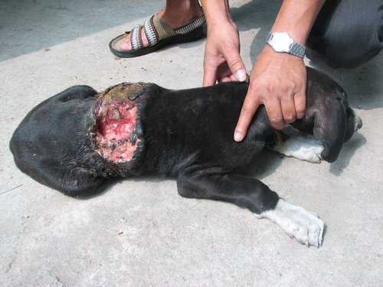
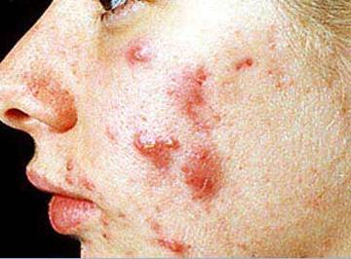
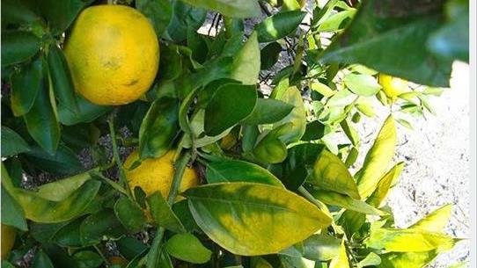
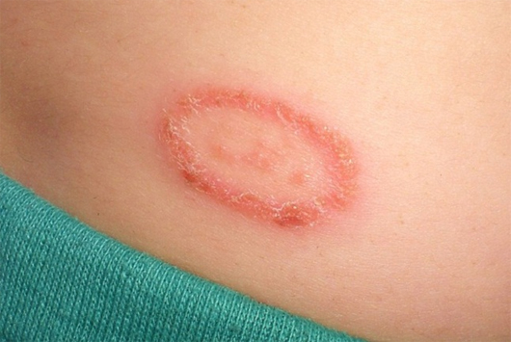
Hình ảnh vi khuẩn sống trên cơ thể sinh vật khác
Chó bị ghẻ
Vi khuẩn gây mụn trứng cá
Vi khuẩn gây vàng lá ở cây họ Cam
Lác đồng tiền

Slide 11

4. Em có nhận xét gì về kích thước, sự phân bố, số lượng của vi khuẩn?
Vi khuẩn có kích thước nhỏ bé, chỉ quan sát được bằng kính hiển vi.
Phân bố rộng rãi trong tự nhiên: trong đất, nước, không khí và cả trong cơ thể sinh vật thường với số lượng lớn.

Slide 12
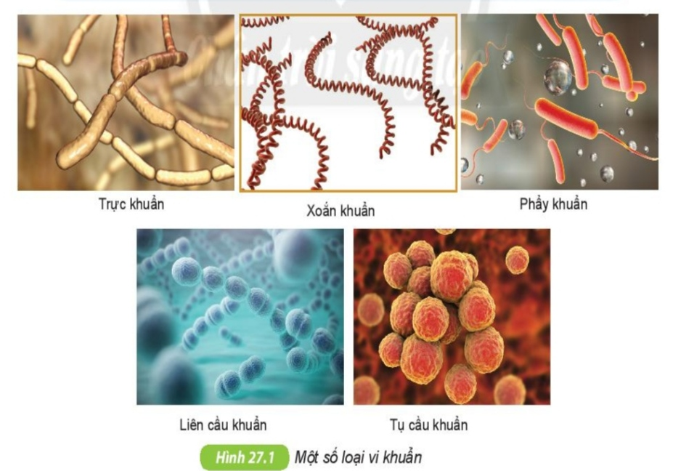
Quan sát hình 27.1, nhận xét về hình dạng của các loại vi khuẩn?
Dựa vào hình dạng hãy xếp chúng vào các nhóm khác nhau?
Riêng lẻ
Phân bố
Từng đám
- Vi khuẩn có nhiều hình dạng khác nhau, bố riêng lẻ hay thành từng đám, điển hình là 3 dạng: hình que, hình xoắn và hình cầu.

Slide 13
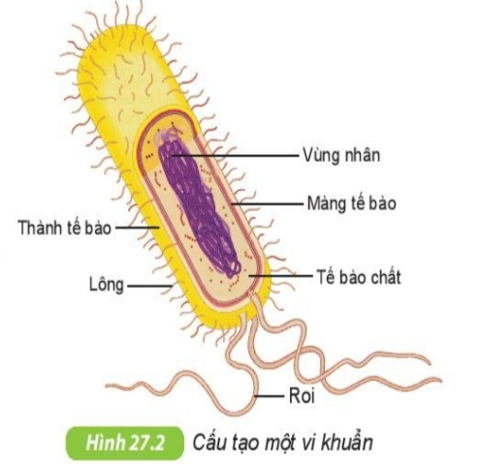
II. CẤU TẠO CỦA VI KHUẨN

Slide 14
Quan sát hình 27.2:
1. Trình bày cấu tạo của tế bào vi khuẩn?
Cấu tạo gồm
2. Vì sao nói vi khuẩn là sinh vật có cấu tạo cơ thể đơn giản nhất trong thế giới sống?
Vì vi khuẩn có cấu tạo cơ thể chỉ gồm một tế bào nhân sơ
Thành tế bào
Màng tế bào
Tế bào chất
Vùng nhân
Roi
Lông

Slide 15
- Vi khuẩn là những cơ thể đơn bào, nhân sơ.
- Cấu tạo một vi khuẩn gồm:
+ Thành tế bào, màng tế bào, tế bào chất và vùng nhân.
+ Ngoài ra, một số vi khuẩn còn có: lông và roi.

Slide 16
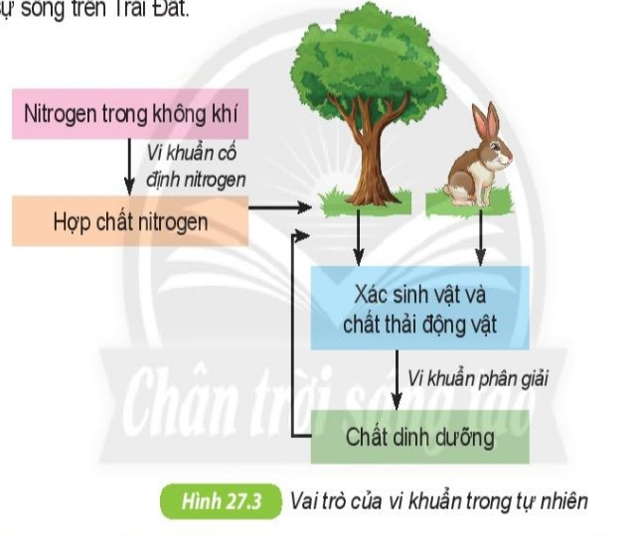
III. VAI TRÒ CỦA VI KHUẨN
  Điền các từ: ,
  vào những chỗ thích hợp trong đoạn câu sau:
  Xác sinh vật và chất thải động vật chết rơi xuống đất được …………….....ở trong đất biến đổi thành các …………………......... Các chất này được cây sử dụng để nuôi sống cơ thể.
chất dinh dưỡng
vi khuẩn

Slide 17
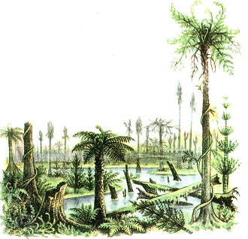
Các chất thải hữu cơ sau một thời gian chôn vùi trong đất thì phân hủy hết. Điều đó có thể ứng dụng gì trong đời sống?
Khu rừng quyết cổ đại

Slide 18
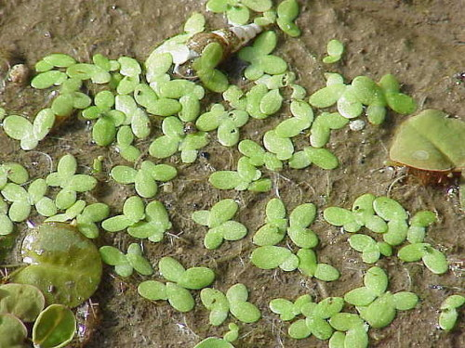
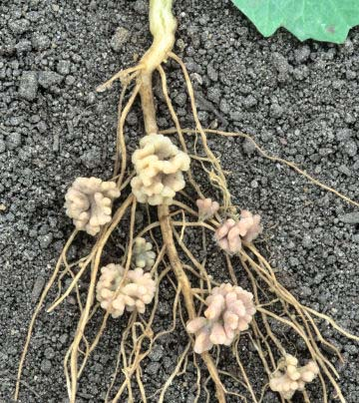
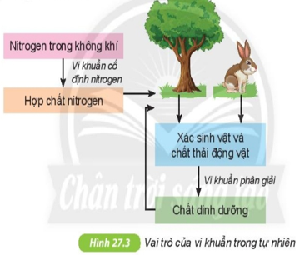
Vi khuẩn lam sống cộng sinh với bèo hoa dâu
Vi khuẩn cố định đạm sống cộng sinh trong rễ cây họ đậu
Trong tự nhiên:
+ Chuyển nitrogen trong không khí thành chất đạm giúp cây hấp thụ.
+ Phân giải xác sinh vật và chất thải động vật thành các chất dinh dưỡng cho cây hấp thụ….

Slide 19
PHIẾU HỌC TẬP SỐ 2
Đọc SGK mục III:
1. Mỗi HS nêu ít nhất 3 ứng dụng của vi khuẩn trong đời sống con người?
2. Tại sao ăn sữa chua hằng ngày có thể giúp chúng ta ngon miệng hơn?
3. Đọc mục “Em có biết” ở cuối bài cho biết ngoài sữa chua còn có loại thực phẩm nào được tạo thành từ ứng dụng của vi khuẩn có tác dụng kích thích tiêu hóa? Cần lưu ý gì khi sử dụng các loại thực phẩm đó để không gây hại cho sức khỏe?

Slide 20
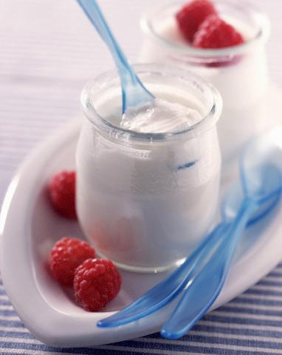
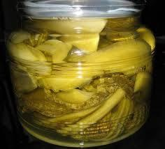
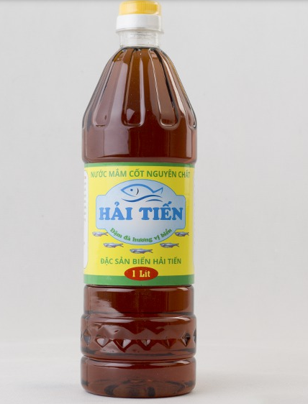
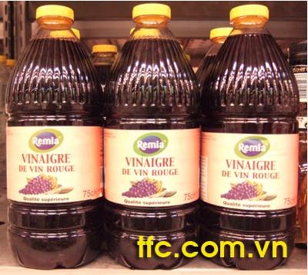
1. Em hãy nêu một số ứng dụng của vi khuẩn trong đời sống con người?
Rượu nho

Slide 21
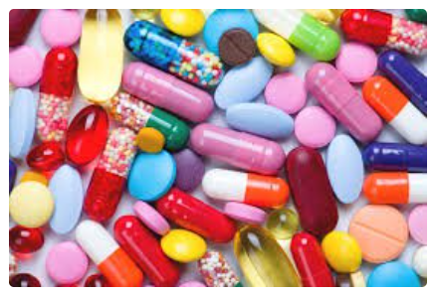
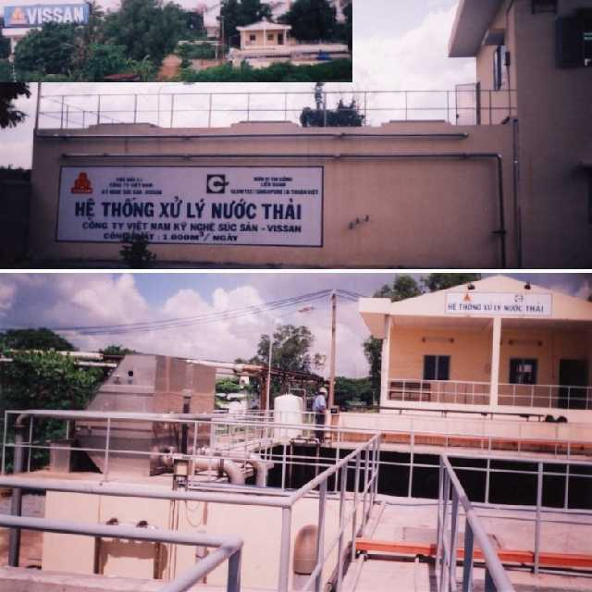
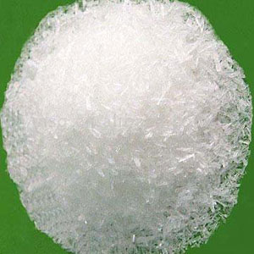

1. Em hãy nêu một số ứng dụng của vi khuẩn trong đời sống con người?

Slide 22
2. Tại sao ăn sữa chua hằng ngày có thể giúp chúng ta ngon miệng hơn?
Trong sữa chua có vi khuẩn lactic- đây là vi khuẩn có lợi, hỗ trợ tiêu hóa thức ăn.
3. Đọc mục “Em có biết” ở cuối bài cho biết, ngoài sữa chua còn có loại thực phẩm nào được tạo thành từ ứng dụng của vi khuẩn có tác dụng kích thích tiêu hóa? Cần lưu ý gì khi sử dụng các loại thực phẩm đó để không gây hại cho sức khỏe?
Không ăn cà, dưa muối khi chưa “ chín” hoặc đã có váng trắng.

Slide 23
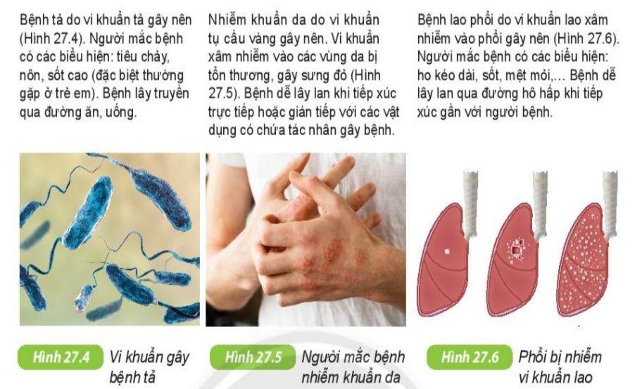
IV. MỘT SỐ BỆNH DO VI KHUẨN GÂY RA

Slide 24
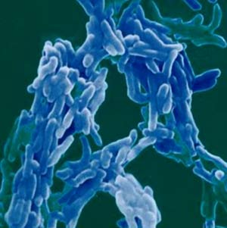
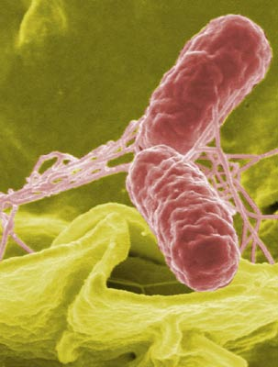
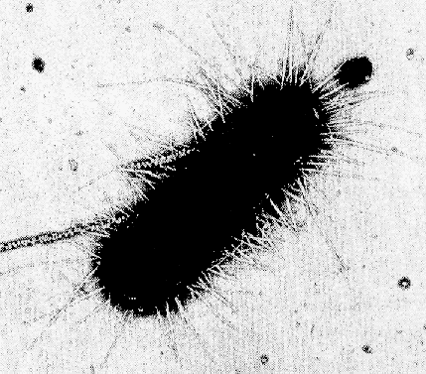
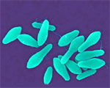

Đọc thông tin trong SGK kết hợp với hình 27.4 đến 27.6, hãy nêu các tác hại của vi khuẩn gây ra cho con người, động vật, thực vật?
Trực khuẩn lao
Vi khuẩn gây viêm phổi
Vi khuẩn sốt thương hàn
Vi khuẩn uốn ván
Phẩy khuẩn tả

Slide 25
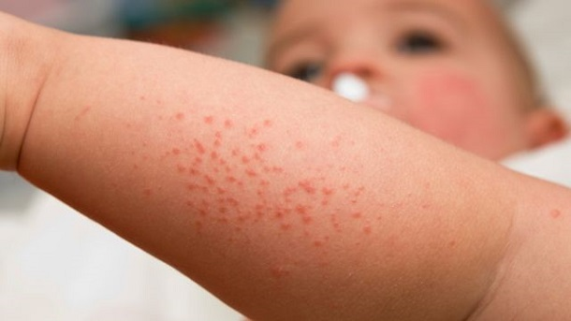
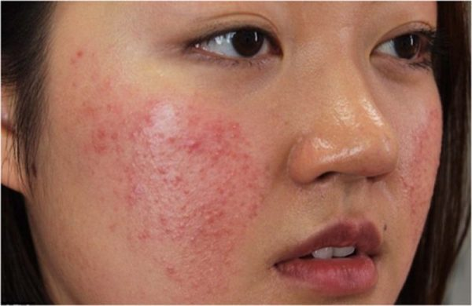
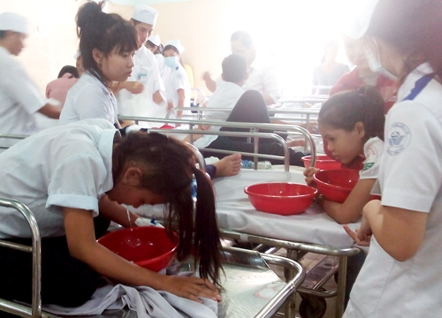
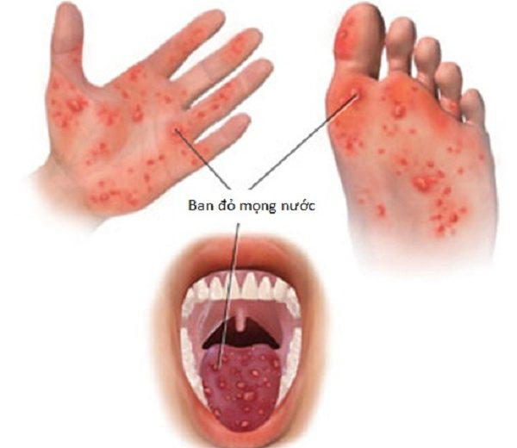
Một vài bệnh do vi khuẩn gây ra ở người
Nhiễm trùng da
Mụn trứng cá
Tay chân miệng
Ngộ độc thực phẩm

Slide 26
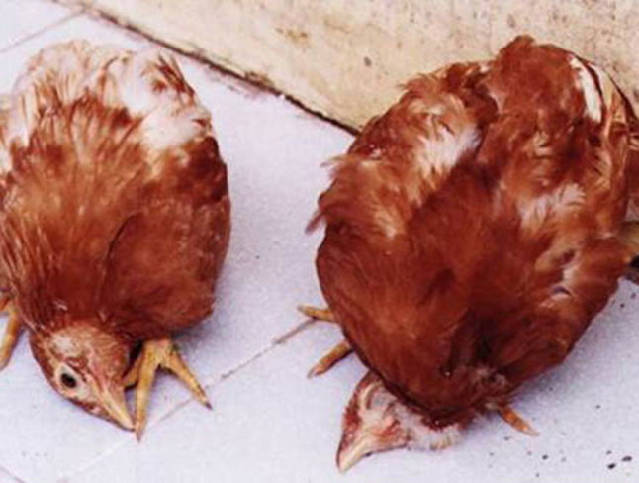
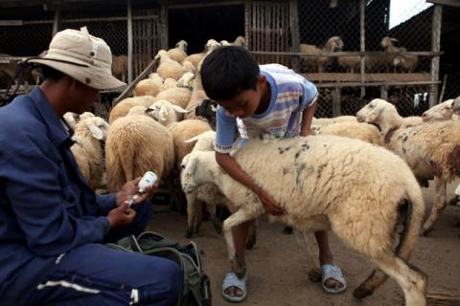
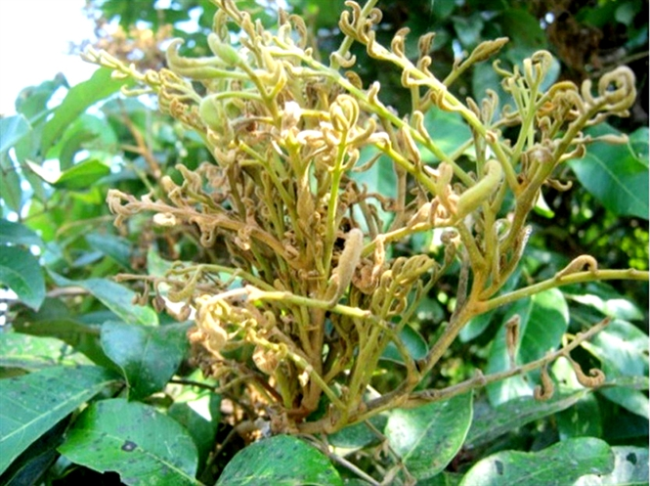
Một vài bệnh do vi khuẩn gây ra ở vật nuôi và cây trồng
Bệnh tả ở gà
Bệnh than ở cừu
Bệnh chổi rồng ở nhãn
Bệnh vàng lá ở cam

Slide 27

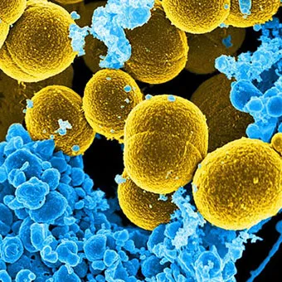
Nhiễm vi khuẩn tụ cầu vàng
(NGUY CƠ TỬ VONG TỪ VIỆC NHIỄM VI KHUẨN TỤ CẦU VÀNG_YOUTUBE
https://www.youtube.com/watch?v=pLDeAXCsbqM&ab_channel=BVHoanMySaigon

Slide 28
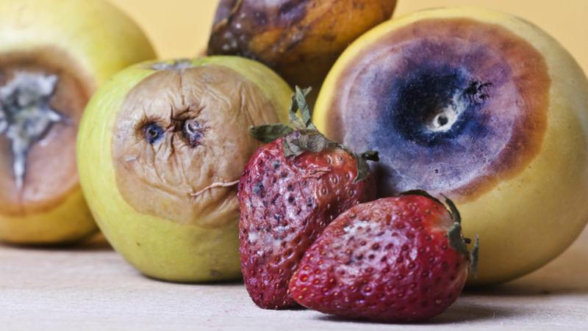
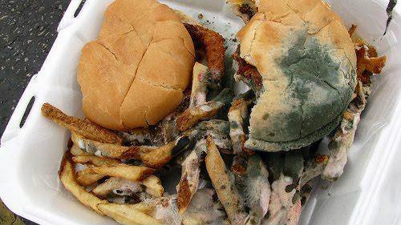
Vi khuẩn xâm nhập làm thực phẩm bị hư, ôi thiu
Chúng ta có nên sử dụng thức ăn bị ôi thiu không? Vì sao? Phải làm gì để thức ăn không bị ôi thiu?

Slide 29
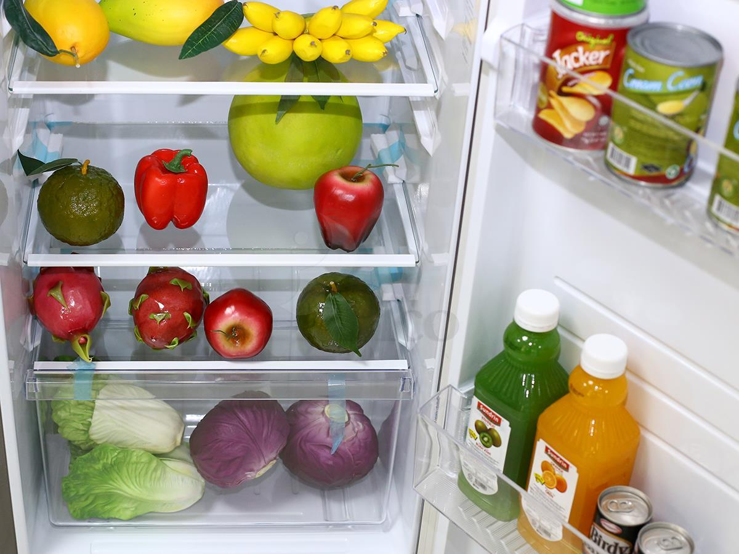
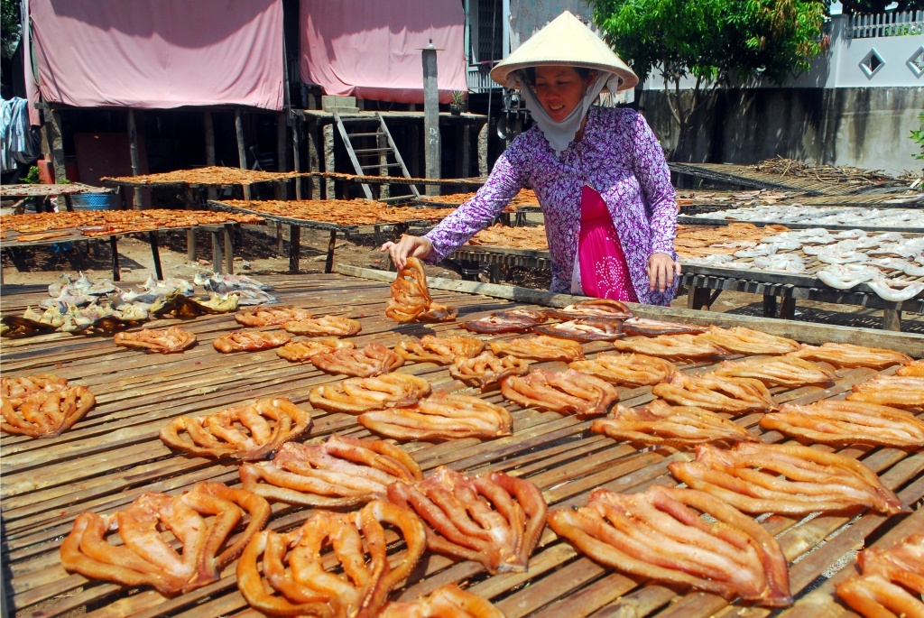
Muốn giữ thức ăn không bị ôi thiu cần ngăn ngừa vi khuẩn sinh sản bằng cách: làm lạnh, phơi khô, ướp muối...

Slide 30
Khi mắc các bệnh do vi khuẩn gây ra ở người như viêm họng do vi khuẩn, bệnh tả,… em thường có biện pháp gì để chữa trị? Hãy đề ra các biện pháp phòng, tránh bệnh do vi khuẩn gây ra ở người?
Sử dụng thuốc kháng sinh.
Ăn chín, uống sôi, rửa tay, giữ gìn cơ thể và môi trường sống sạch sẽ.
Kháng thuốc

Slide 31
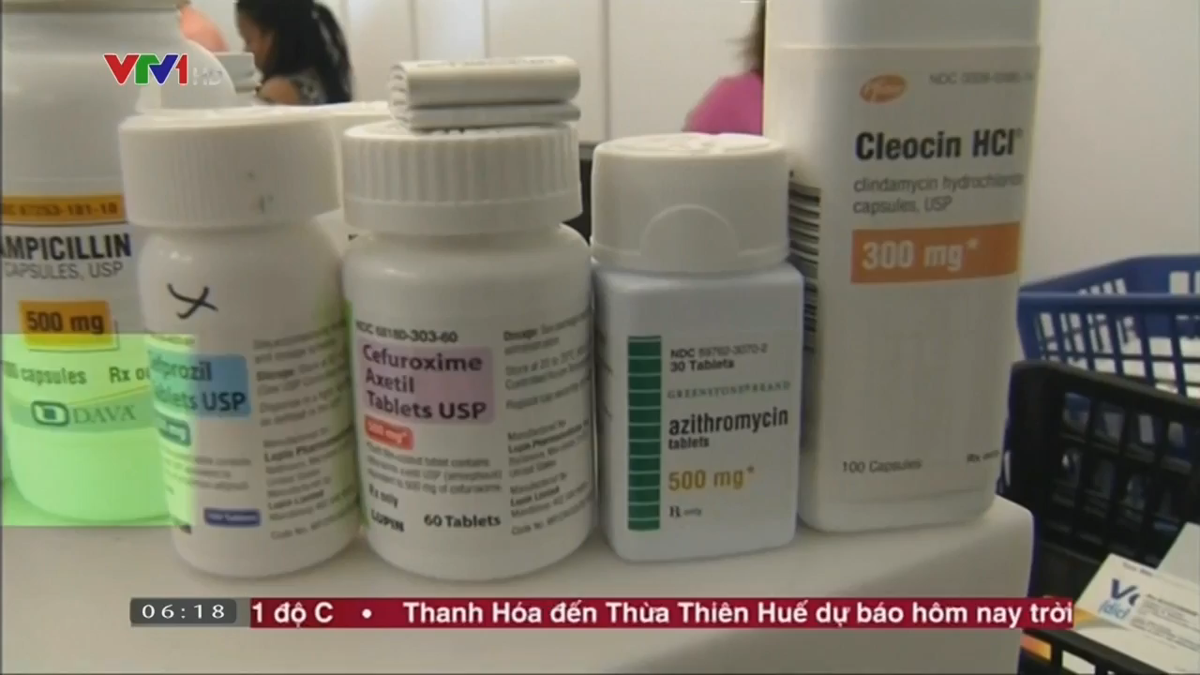
Hiểm họa kháng thuốc kháng sinh

Slide 32
Vai trò của vi khuẩn:
Có hại:
Gây bệnh cho người, vật nuôi và cây trồng.
Làm hỏng đồ dùng, thực phẩm…
Để phòng bệnh do vi khuẩn gây ra cần thực hiện tốt vệ sinh cá nhân, vệ sinh ăn uống và vệ sinh môi trường.
-

Slide 33
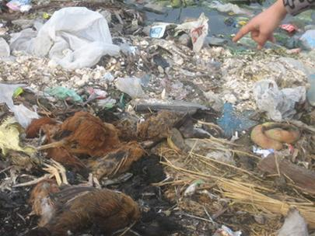
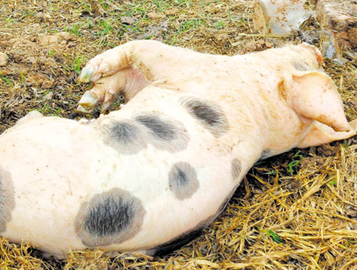
Vứt xác động vật chết không đúng nơi quy định sẽ dẫn đến tác hại gì?
Môi trường bị ô nhiễm vì vi khuẩn phân hủy xác động vật sẽ gây mhôi thối ảnh hưởng đến sức khỏe con người.

Slide 34
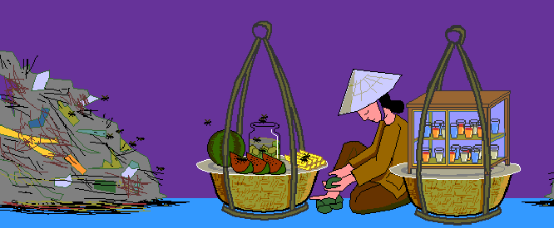
Chúng ta có nên ăn quà vặt ở những nơi như thế này không? Tại sao?
Không nên vì thức ăn bán ngoài đường không có gì che chắn bảo vệ thì có rất nhiều vi khuẩn xâm nhập, ăn vào rất dễ bị ngộ độc.
Em có biết loại vi khuẩn nào vừa có lợi và vừa có hại?
Notes:
Slide 15: Hình ảnh minh họa để giáo viên mở rộng và giáo dục học sinh không nên ăn quà vặt ở những nơi kém vệ sinh

Slide 35
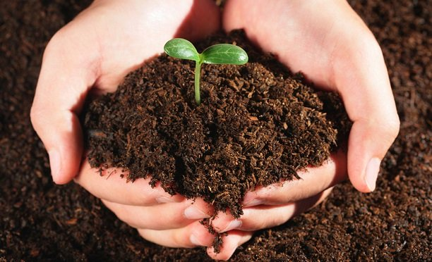
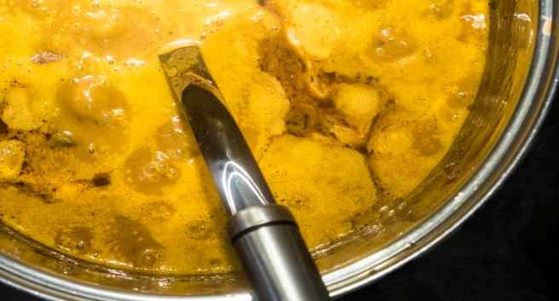
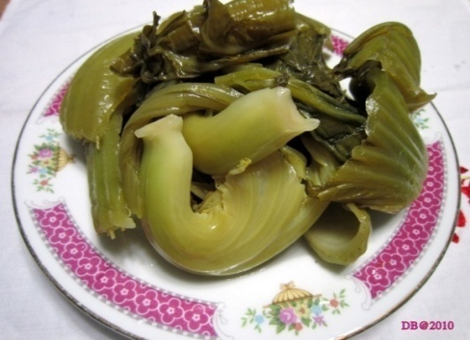
Vi khuẩn phân hủy chất hữu cơ
Vi khuẩn trên cơ thể người có lợi hay có hại?
Hại
Lợi
Vi khuẩn lên men chua

Slide 36
CỦNG CỐ
HS thực hiện cá nhân phần “Con học được trong giờ học”
trên phiếu học tập KWL và tóm tắt nội dung bài học dưới dạng sơ đồ tư duy.

Slide 37
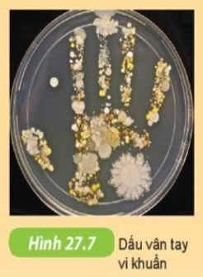
Thực hành tạo dấu vân tay vi khuẩn

Slide 38
HƯỚNG DẪN VỀ NHÀ
Học bài cũ và làm bài tập trong vở bài tập
Vào làm bài tập trong phần mềm OLM
Thực hành: Tạo dấu vân tay vi khuẩn
Chuẩn bị bài 28: THỰC HÀNH LÀM SỮA CHUA VÀ QUAN SÁT HÌNH THÁI VI KHUẨN
- Trình bày các bước tiến hành quan sát tế bào vi khuẩn trong sữa chua.
- Tiến hành tập làm sữa chua tại nhà
- Trình bày các bước làm sữa chua đã thực hiện được.

